Slide 1
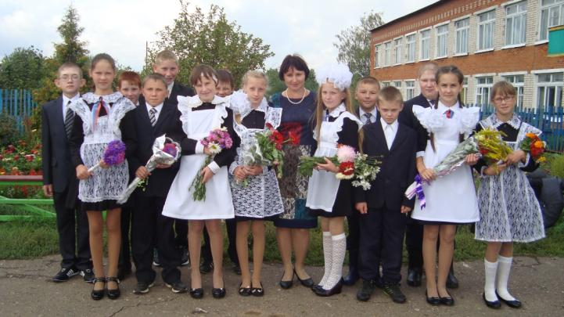
Из опыта работы классного руководителя 7 класса МБОУ «СОШ с. Нырья» Баязитовой Лилии Анатольевны

Slide 2
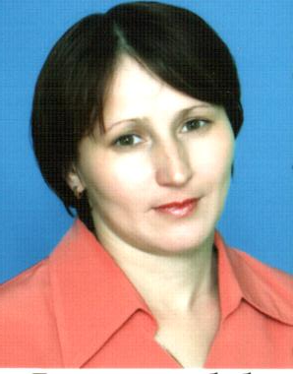
Образование: высшее, Академия социального образования, (КСЮИ), 2007 г., преподаватель психологии.
Стаж работы:
общий -20 лет,
педагогический-12 лет,
в должности классного руководителя -8лет

Slide 3
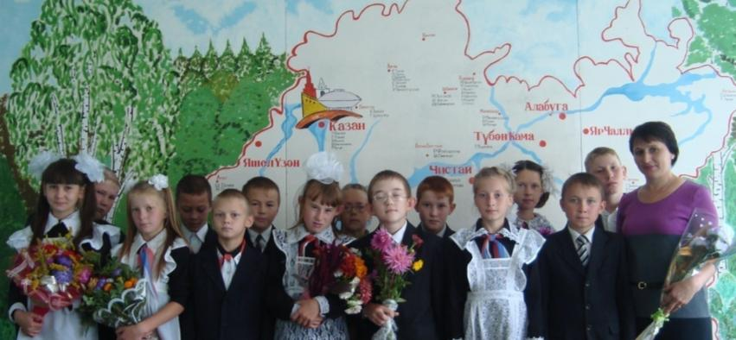
Воспитательная работа ведется по
программе « Новое Поколение»,
рассчитана на период 2011г-2016г

Slide 4
Воспитание -великое дело: им решается судьба человека.
(В. Белинский)

Slide 5
Цель и задачи программы воспитания
развитие индивидуальных творческих способностей учащихся;
Формирование гражданско-партиотических качеств личности;
Воспитание желания и стремления у учащихся к самопознанию, самовоспитанию, самосовершенствованию;
формирование культуры здоровья
Ведущие идеи воспитательной работы:
Идея создания благоприятных условий для развития личности;
идея совместной жизнедеятельности детей и взрослых;
идея организации совместного досуга, используя способности каждого ученика.

Slide 6
Задачи классного руководителя:
Повышение роли ученического самоуправления в планировании, организации, анализе жизнедеятельности в классе;
Создание необходимых условий для проявления творческой индивидуальности каждого ученика;
формирование основ культуры общения и построения межличностных отношений;
Содействие саморазвитию, самопознанию, самовоспитания, самореализации личности детей;
Содействие формированию нравственной позиции;
Обеспечение участия родителей в подготовке и проведении ключевых воспитательных дел в классе.

Slide 7
Перечень основных направлений воспитательной программы
«Я гражданин – России»
«Я- человек и личность»
« Я-отвечаю за окружающий мир»
«Здоровый образ жизни»
«Мир прекрасного»

Slide 8
Работа ведется по следующим направлениям:
Гражданско–патриотическое воспитание;
Духовно – нравственное воспитание;
Интеллектуальное развитие;
Художественно – эстетическое воспитание;
Трудовое воспитание;
Спортивно -оздоровительное;
Работа с родителями.

Slide 9
Формы и методы работы
Развлекательные мероприятия, походы, экскурсии;
Интерактивные формы интеллектуальной деятельности
Образно-художественные формы
Трудовые формы внеурочной работы
Игровые досуговые формы
Спортивные командные игры и соревнования
Психологические формы

Slide 10
Мои принципы воспитания
искренность и доверие в отношениях с детьми;
личный пример и участие во всех делах;
разумное сочетание любви и строгости;
уважение личности ребёнка
доброжелательность в отношениях с
родителями;
ориентация на положительные жизненные идеалы

Slide 11
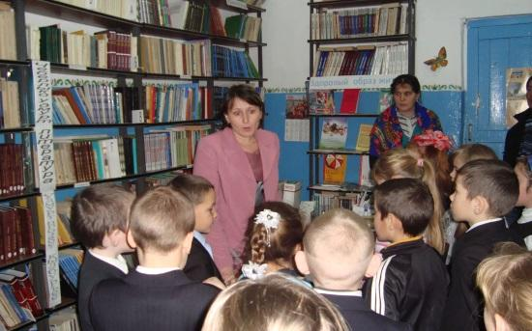
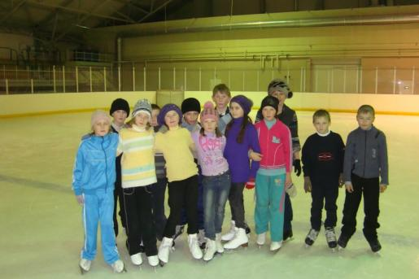
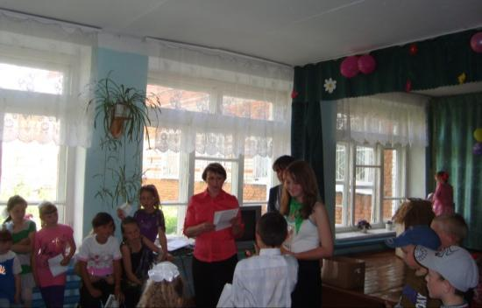
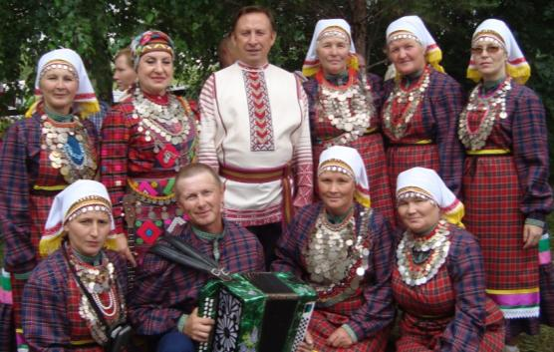

Slide 12
Динамика показателей успеваемости учащихся в классе

Slide 13
Оценка уровня воспитанности учащихся в классе Баязитовой Л.А.

Slide 15
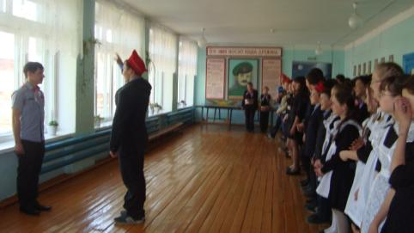
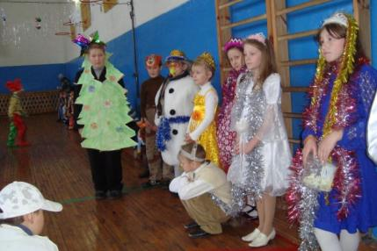
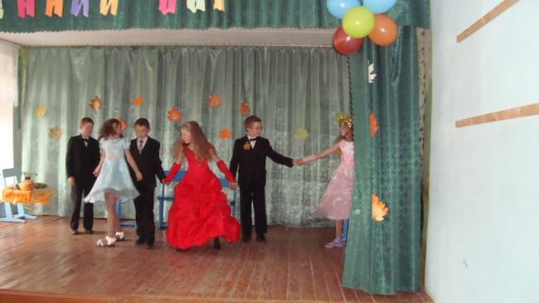
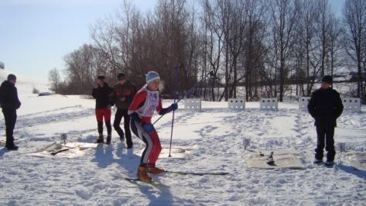
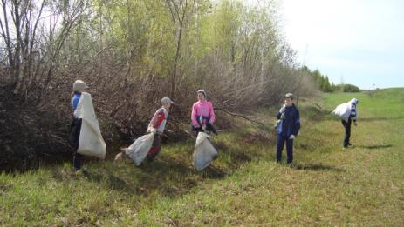
Формы внеклассной работы

Slide 16
Работа с родителями

